Slide 1
Dil Öğretiminde Dört Temel Beceriden Üç İletişim Becerisine: Yeni Araçlara ve Amaçlara Göre Ders Tasarımı
Dr. Selim Tiryakiol
Yale Üniversitesi
Yakın Doğu Dilleri ve Medeniyetleri Bölümü
Türkçe Programı

Slide 2
Geleneksel becerilerimiz
Dil eğitimi ilk kez Marcel tarafından 1820 yılında dinleme, konuşma, okuma ve yazma olmak üzere dört temel beceri alanına ayrılmıştır. (Adamson, 2004; Smith, 2009’dan aktaran Benzer, 2019: 166).

Slide 3
Geleneksel becerilere yöneltilen eleştiriler
Birbirinden bağımsız. Birbirini besleyemiyor.
Dünyada iletişimde meydana gelen gelişmelerden kopuk.
Gerçek hayattan kopuk olabiliyor.
İletişime vurgusu zayıf.

Slide 4
Yabancı Diller için 21. Yüzyıl Becerileri (ACTFL, 21st Century Skills Map)
İletişim
Kişilerarası
Sunuma dayalı
Yoruma dayalı
Kültürler
Bağlantılar
Toplumlar

Slide 5
Kişilerarası İletişim
Kişilerin birbilerini dinlemesini, dinlediğini anlayarak cevap vermesini gerektiren çift yönlü iletişimdir.
Gerçek hayattan örnekler:
Telefonda ya da yüzyüze bir konuşmada birbirini dinleyen ve konuşan iki insan.
Whatsapp yazışmaları
Sosyal medyada yorum yazma
E-posta yazma (Hızlı ve kısa olanlar)

Slide 6
Kişilerarası iletişim becerisini geliştirmek için etkinlik fikirleri
Öğrenciler tıpkı gerçek hayatta olduğu gibi sınıf arkadaşlarıyla mesajlaşırlar (Whatsapp ya da herhangi bir mesajlaşma uygulaması üzerinden)
Öğrenciler Zoom/Skype gibi eşzamanlı uygulamalar üzerinden uzaktan görüşmeler gerçekleştirirler.
Öğrenciler öğretmenin sosyal medyada başlattığı bir tartışmaya yorum yazarak katılırlar (Bu tartışmalar varsa öğrenme yönetim sistemleri ya da Perusall gibi uygulamalar üzerinden yapılabilir.).
Öğrenciler yurtdışında okuma imkânları ile ilgili araştırma yaparlar ve kendilerinden önce yurtdışında okumuş olan birisini sınıfa davet ederek onunla sohbet ederler.

Slide 7
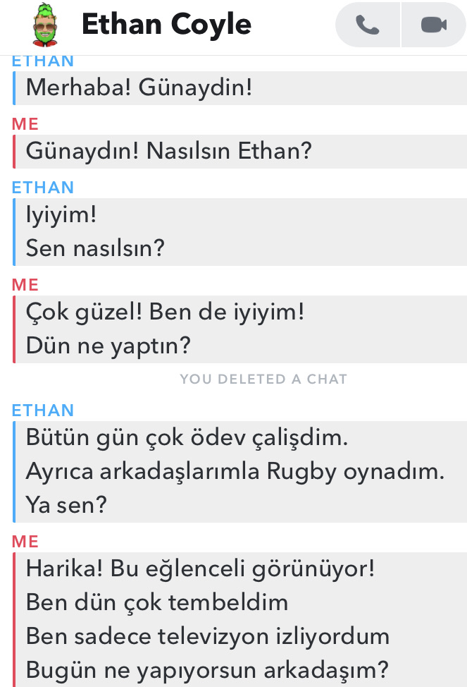
Örnek
Kısa ifadeler
Daha basit gramer
Diyaloğu sürdürme stratejileri
“Sen ne yapıyorsun?” gibi kişilerarası iletişimde ortaya çıkan vurguları kullanmayı öğrenme.

Slide 8
Sunuma dayalı iletişim
Bir kitle için hazırlanmış yazılı ya da sözlü bilginin sunulmasına dayanmaktadır.
Gerçek hayattan örnekler:
En az paragraf ölçeğinde bütün konuşmalar ya da yazılar.
E-postalar (Uzun ve geç cevaplananlar)

Slide 9
Sunuma dayalı iletişim becerisini geliştirmek için etkinlik fikirleri
Bir sınıf sosyal medya hesabı açılabilir. Öğrenciler orada düzenli olarak ilgilerini çeken konularda paylaşım yaparlar. Paylaşımlar derste sunulur ve tartışılır. Ör: https://www.instagram.com/yaleturkce/
Öğrenciler düzenli olarak günlük tutarlar ve bu günlüklerini anlatarak seslerini kaydederler.
Öğrenciler aile üyeleri ile mülakat yapar ve onların en sevdikleri yemeklerin tariflerini alır. İçindekilerin listesini yapar ve popular yemek tariflerinden oluşan bir broşür hazırlayabilir.
Öğrenciler Türkiye’yi ziyaret edecek bir grup için bir bilgilendirme afişi hazırlarlar. Bunu sınıfta sunabilirler.
Öğrenciler sınıf olarak hedef dilin konuşulduğu ülkeye sanal bir gezi planlarlar. Biri gitmesi çok zor olan bir nokta diğeri çok cazip bir nokta olarak iki nokta belirlerler. Argümanlarıyla birlikte neden oraya gitmeleri gerektiğini sınıfta sunum yaparlar.

Slide 10
Yoruma dayalı iletişim
Yazılı, sözlü ya da görsel materyalleri anlayıp yorumlayabilmektir.
Gerçek hayattan örnekler:
İzlediğimiz bir filmdeki karakterleri ve onlar arasındaki ilişkileri anlayabilmek.

Slide 11
Yoruma dayalı iletişim becerisini geliştirmek için etkinlik fikirleri
Öğrenciler otantik bir ses kaydını/video klibi dinler ve kayıtla ilgili resimleri eşleştirebilir ya da sıraya sokabilir.
Öğrenciler menüleri inceler ve hangi yemeklerin hangi kişiler için uygun olabileceğini belirler.
Öğrenciler hedef dilde bir popular magazin dergisini karıştırırlar. Fotoğraflardaki insanların duygularını görsel ve dilbilimsel ipuçlarına dayanarak yorumlarlar ve bulgularını sınıfta arkadaşlarıyla tartışırlar.

Slide 12
İmkânları
Gelişen teknolojilerin getirdiği yeni tür iletişim modellerine daha uygun bir pedagojidir.
Vurgu iletişime yapıldığı için öğrenci yalnızca dili kullanmaya odaklanır. Bunu yaparken diğer dört beceri, kelime ve gramer de beraberinde kazanılır.
Öğretmen merkezli bir eğitimden öğrenci merkezli bir eğitime geçmek için daha uygundur. Çünkü öğrenci “yapıcı” ve ”yaratıcı”dır.
Öğrenciler iletişimi farklı amaçlarla gerçekleştirirler. (Ör. Bilgi vermek, öğretmek, motive etmek, ikna etmek….)
Sınıfın ötesinde gerçek hayatta da dili kullanmaya daha müsaittir.
Öğrenci üretici olduğu için içeriği öğrenci üretir. Böylece karma sınıflarda kullanmaya da müsaittir. Miras dil öğrencileri ile yabancı dil öğrencilerinin bir arada bulunduğu sınıflar örnek olarak verilebilir.

Slide 13
Sınırlılıkları
İlk seviyelerden itibaren iletişime vurgu yapmak öğrencileri zorlayabilmektedir.
Geleneksel metotlarla öğrenmeye alışmış olan öğrenciler uyum sağlayamayabiliyor.
Alıcı beceriler olan dinleme ve okuma ile dikkatli ve yeterli bir şekilde entegre edilmelidir. Yoksa üretime fazlaca vurgu yapılıp ”dilde girdi” faktörü ihmal edilebilmektedir.
Teknoloji kullanmak zorunlu olmasa da sınıf saati dışında ödev olarak vermek istediğinizde teknoloji kullanmanız gerekiyor. Ancak bütün öğrenciler teknoloji kullanma konusunda aynı yeterlilikte olmayabiliyor.

Slide 14
İki alıntı
Bill Gates: Geleceğin okulu kağıda ve kaleme dayanmayacak. Bunun yerine işbirliği ve internet tabanlı programlara dayanacak.
Vandergriff (2016): Kiminle ve nasıl iletişim kurduğumuz iletişimin tabiatını etkiler. Mesajın cümle cümle mi paragraf paragraf mı kurulduğu, katılımcıların araya girip giremediği gibi faktörler iletişimin türünü de değiştirir.

